Slide 1

Ισοκομένιο
Λ. Χατζηαράπογλου

Slide 2
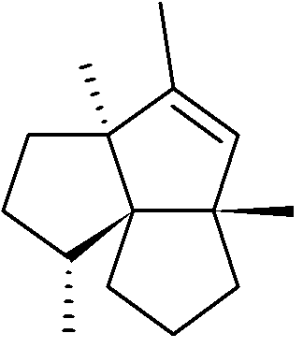
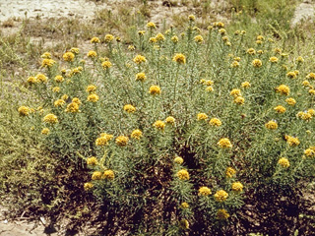
Απομόνωση:
Απομονώθηκε από Zalkow το 1977
Το νότιο χρυσόφυλλο, είναι ένα είδος πολυετούς ανθίζοντoς βοτάνου της οικογένειας των ηλίανθων. Αναπτύσσεται στο βόρειο Μεξικό και στις νοτιοδυτικές και νότιες-κεντρικές Ηνωμένες Πολιτείες.
(3aS,5aS,8aR)-1,3a,4,5a-Τετραμεθυλο-1,2,3,3a,5a,6,7,8-οκταυδροκυκλοπενταo[c]πενταλένιο

Slide 3
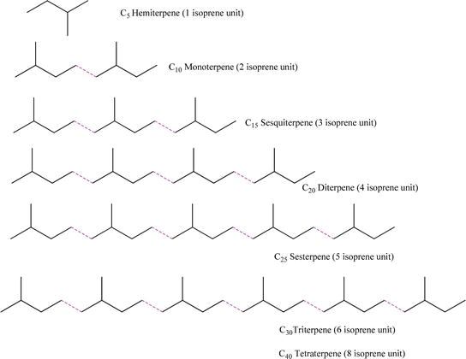
Τερπένια:
Φυσικά προιόντα με φόρμουλα(C₅H₈)_{n}. Περιλαμβάνονται
περισσότερες από 30000 ενώσεις
Μονοτερπένια, C₁₀
Σεσκιτερπένια, C₁₅
Διτερπένια, C₂₀
Σεστερπένια, C₂₅
Τριτερπένια, C₃₀

Slide 4
Είδη τρικινανίων:
Ευθύγραμμο
τρικινάνιο
Γωνιακό
τρικινάνιο
Προπελλανικό
τρικινάνιο
[6.3.0.0^{2,6}]ενδεκάνιο
[6.3.0.0^{1,5}]ενδεκάνιο
[3.3.3]ενδεκάνιο

Slide 5
[6.3.0.0^{2,6}]ενδεκάνιο
Παραδείγματα

Slide 6
[6.3.0.0^{1,5}]ενδεκάνιο
Παραδείγματα

Slide 7
[3.3.3]ενδεκάνιο
Παραδείγματα

Slide 8
Ολικές Συνθέσεις Ισοκομενίου

Slide 9
Stereospecific Total Synthesis of ()-Isocomene (Berkheyaradulene)
Paquette, L.A. et.al J. Org. Chem. 1979, 44, 4014

Slide 10
Formal Total Synthesis of (±)-Isocomene
Dauben, W.G. et.al J. Org. Chem. 1981, 46, 1103.

Slide 11
Synthetic studies on arene-olefin cycloadditions. II. Total
Synthesis of (+)-isocomene. Wender, P.A.; Dreyer, G.B.
Tetrahedron 1981, 37, 4445.

Slide 12
A total synthesis of (±)-Isocomene and (±) β-Isocomene by an
intramolecular ene reaction. Oppolzer, W.; Battig, K.; Hudlicky, T.
Tetrahedron 1981, 37, 4359.

Slide 13
Total Synthesis of Sesquiterpenes via Intramolecular Ketene Cycloadditions: Isocomene and a-cis- and -trans-Bergamotenes, an Approach to Seychellene
Snider, B.B. et.al J. Org. Chem. 1988, 53, 4508
Wenkert

Slide 15
Total Synthesis of (±)-Isocomene,a Naturally Occurring Triquinane, Paquette. L.A. et.al J. Am. Chem. Soc. 1981, 103, 1835

Slide 16
Organosilicon-mediated total synthesis of the triquinane
Sesquiterpenes (±)-β-isocomene and (±)-isocomene.
Schmidt, A.W.; Olpp, T.; Baum, E.; Stiffel, T.; Knolker, H.-J.
Org. Biomol. Chem. 2010, 8, 4562.

Slide 18
Ολική σύνθεση ισοκομενίου κατά Pirrung, M. C.

Slide 19
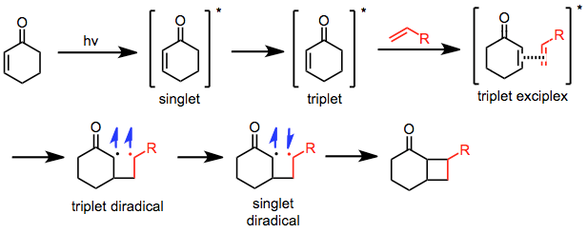
2+2 Φωτοκυκλοποίηση

Slide 20
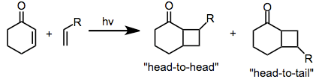

Slide 21
Ρετροσυνθετική ανάλυση:

